Slide 1
Herzlich Willkommen im deutschkurs!

Slide 2
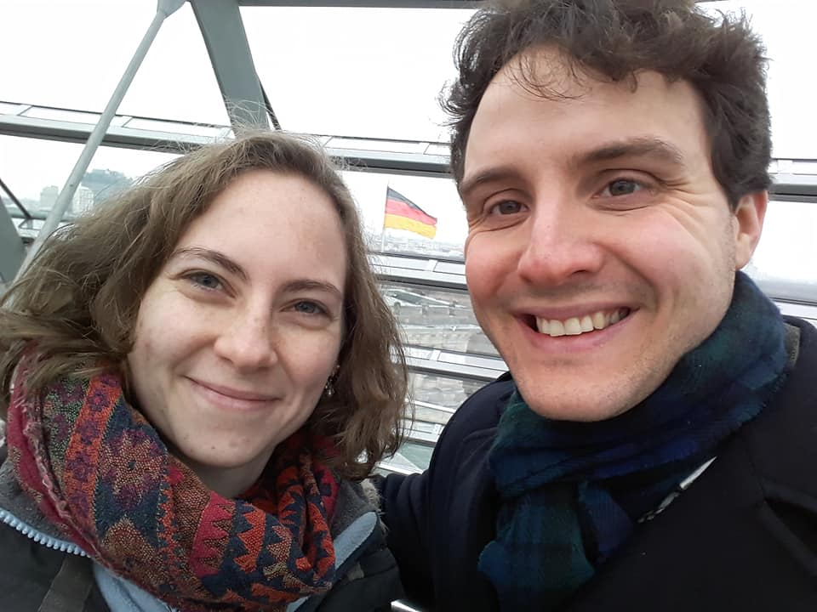
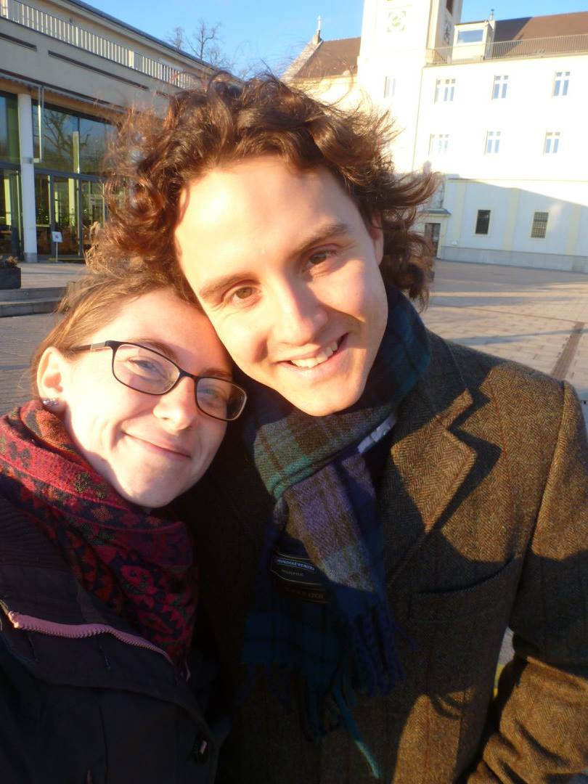

Über mich!
Ich heiße Sophie
Ich komme aus Fleet in England
Ich wohne in Reading
Ich lerne Deutsch
Ich bin Lehrerin
Berlin
Hamburg
Wien

Slide 3
aber zuerst…!

Slide 4
How to succeed in this course:
Attendance is vital, as the course moves quickly; please attend all classes and do not rely on catching up from Blackboard
Attendance is also essential for practising speaking, which forms part of the assessment
Complete homework (found on Blackboard)
Complete extra study (use the resources on Blackboard, revise, test yourself on vocab, etc.)
-> 53 hours in AT and 60 hours in ST of ‘guided independent study’

Slide 5
If you are likely to miss a class, please email me (s.j.payne@reading.ac.uk). If extended absences are likely to affect your performance in assessment or examination, or if you have missed a test or other assessment, submit an Extenuating Circumstances Form with relevant evidence to your Home Department/School through the Support Centre, who will inform us.
-> An extenuating circumstances form, guidance on how to fill it in and the relevant dates for submission can be found on http://www.reading.ac.uk/internal/exams/student/exa-circumstances.aspx

Slide 6
Assessment
Exams during Term: 30%
-> foundation test (15%) in Week 10 of AT
-> listening test (15%) in Week 11 of SprT
Exams in Summer Term: 70%
-> oral exam (30%) in Week 2 of SumT
-> final exam (40%) as per your exam timetable
Foundation test: reading, grammar and vocabulary
Final exam: reading and free writing, with grammar and vocabulary testing built into the exercises

Slide 7
Check the calendar and if you will be absent for any of the assessments, let me know ASAP!
There is also a formative writing assessment in Week 5 of the Spring Term
-> this does not contribute to your final grade, but you will be given a rough guide to a grade that the work would achieve, and it is good practice ahead of the free writing section of the final exam
n.b. there are no classes in Week 6 of the Autumn and Spring Terms, as per the rest of the university

Slide 8
IWLP German Contacts
Sophie Payne: Stage 1 & Stage 2
-> s.l.payne@reading.ac.uk
Wendy Smith: Stage 2 and Stage 3
-> Wendy is also the Co-ordinator for German
-> w.l.smith2@reading.ac.uk
IWLP in general: iwlp@reading.ac.uk

Slide 9
Learning a language can be hard, so:
Do not worry about making mistakes – you will make a lot of them!
Do not laugh at other people‘s German
Do listen to other people when they speak
Do look up words you don‘t understand (you can use a dictionary app on your phone for this), and speak up if you don‘t understand what you are doing (and try to do it in German – see the survival phrases hand out!)

Slide 10
Blackboard
Look at the Blackboard site for:
-> what we have covered in the class
-> homework
-> extra sheets used in class (not in the book)
-> song and picture of the week
-> announcements
-> extra resources for language learning
-> assessment information
-> grades

Slide 11

ein bissschen aufwärmen! a little warm up
Was wissen wir schon? What do we already know?
Dafür brauchst du dein Handy!
You’ll need your phone for this!
(https://www.mentimeter.com/s/5977edf241c58bc5604e9f1f46fc15f9/681b3149c719)

Slide 12
Über mich!
Ich heiße Sophie
Ich komme aus Fleet in England
Ich wohne in Reading
Ich lerne Deutsch
Ich bin Lehrerin

Slide 13
Über mich!
Ich heiße Sophie
Ich komme aus Fleet in England
Ich wohne in Reading
Ich lerne Deutsch
Ich bin Lehrerin

Slide 14
Frage
Wie heißt du?
Antwort
Ich heiße…

Slide 15
Frage
Wie heißt du?
‘ss’
‘w’ -> v
Antwort
Ich heiße…
‘ei’ -> i
‘ie’ -> e

Slide 16
Frag deine Partnerin/deinen Partner!
Wie heißt du?
Ich heiße…

Slide 17
Über mich!
Ich heiße Sophie
Ich komme aus Fleet in England
Ich wohne in Reading
Ich lerne Deutsch
Ich bin Lehrerin

Slide 18
Über mich!
Ich heiße Sophie
Ich komme aus Fleet in England
Ich wohne in Reading
Ich lerne Deutsch
Ich bin Lehrerin

Slide 19
Frage
Wie heißt du?
Woher kommst du?
Antwort
Ich heiße…
Ich komme aus…

Slide 20
Ich komme aus…
Ich komme aus Fleet in England
Stadt Land
city/town country
Großbritannien
-> Schottland
-> Wales
-> England
Nordirland
Irland
China
Hongkong
Japan
Nigeria
Frankreich
Italien
Spanien
Rumänien
Australien
Amerika
Brasilien
Russland

Slide 21
Aussprache
Großbritannien
-> Schottland
-> Wales
-> England
Nordirland
Irland
China
Hong Kong
Japan
Nigeria
Frankreich
Italien
Spanien
Rumänien
Australien
Amerika
Brasilien
Russland

Slide 22
Aussprache
Großbritannien
-> Schottland
-> Wales
-> England
Nordirland
Irland
China
Hong Kong
Japan
Nigeria
Frankreich
Italien
Spanien
Rumänien
Australien
Amerika
Brasilien
Russland

Slide 23
Frag deine Partnerin/deinen Partner!
Woher kommst du?
Ich komme aus…

Slide 24
Über mich!
Ich heiße Sophie
Ich komme aus Fleet in England
Ich wohne in Reading
Ich lerne Deutsch
Ich bin Lehrerin

Slide 25
Über mich!
Ich heiße Sophie
Ich komme aus Fleet in England
Ich wohne in Reading
Ich lerne Deutsch
Ich bin Lehrerin

Slide 26
Ich wohne in…
Ich wohne in Reading in England
Stadt Land
city/town country
Großbritannien
-> Schottland
-> Wales
-> England
Nordirland
Irland
China
Hongkong
Japan
Nigeria
Frankreich
Italien
Spanien
Rumänien
Australien
Amerika
Brasilien
Russland

Slide 27
Frage
Wie heißt du?
Woher kommst du?
Wo wohnst du?
Antwort
Ich heiße…
Ich komme aus…
Ich wohne in…

Slide 28
Frag deine Partnerin/deinen Partner!
Wo wohnst du?
Ich wohne in…

Slide 29
Über mich!
Ich heiße Sophie
Ich komme aus Fleet in England
Ich wohne in Reading
Ich lerne Deutsch
Ich bin Lehrerin

Slide 30
Über mich!
Ich heiße Sophie
Ich komme aus Fleet in England
Ich wohne in Reading
Ich lerne Deutsch
Ich bin Lehrerin

Slide 31
Ich lerne…
Deutsch
Englisch
Chinesisch
(Mandarin/
Kantonesisch)
Japanisch
Italienisch
Spanisch
Russisch
Latein
Griechisch
(Neugriechisch/
Altgriechisch)
Französisch
Niederländisch
Walisisch
Irisch
Gebärdensprache
(Britische/Deutsche Gebärdensprache)

Slide 32
Aussprache
Deutsch
Englisch
Chinesisch
(Mandarin/
Kantonesisch)
Japanisch
Italienisch
Spanisch
Russisch
Latein
Griechisch
(Neugriechisch/
Altgriechisch)
Französisch
Niederländisch
Walisisch
Irisch
Gebärdensprache
(Britische/Deutsche Gebärdensprache)

Slide 33
Frage
Wie heißt du?
Woher kommst du?
Wo wohnst du?
Was lernst du?
Antwort
Ich heiße…
Ich komme aus…
Ich wohne in…
Ich lerne…

Slide 34
Frag deine Partnerin/deinen Partner!
Was lernst du?
Ich lerne…

Slide 35
Über mich!
Ich heiße Sophie
Ich komme aus Fleet in England
Ich wohne in Reading
Ich lerne Deutsch
Ich bin Lehrerin

Slide 36
Über mich!
Ich heiße Sophie
Ich komme aus Fleet in England
Ich wohne in Reading
Ich lerne Deutsch
Ich bin Lehrerin

Slide 37


Ich bin…
Lehrer
Student
Lehrerin
Studentin

Slide 38
Frage
Wie heißt du?
Woher kommst du?
Wo wohnst du?
Was lernst du?
Was bist du?
Antwort
Ich heiße…
Ich komme aus…
Ich wohne in…
Ich lerne…
Ich bin…

Slide 39
Frag deine Partnerin/deinen Partner!
Was bist du?
Ich bin…

Slide 40
Wie sagt man ‘I’ auf Deutsch?
ich

Slide 41
Wie sagt man ‘you’ auf Deutsch?
du

Slide 42
Über meinen Mann!
Er heißt Yanos
Er kommt aus Grove in England
Er wohnt in Reading
Er lernt Deutsch
Er ist Lehrer

Slide 43
Wie sagt man ‘he’ auf Deutsch?
er

Slide 44
Über meine Schwester!
Sie heißt Polly
Sie kommt aus Fleet in England
Sie wohnt in Reading

Slide 45
Wie sagt man ‘she’ auf Deutsch?
sie

Slide 46
Frage
Wie heißt er/sie?
Woher kommt er/sie?
Wo wohnt er/sie?
Was lernt er/sie?
Was ist er/sie?
Antwort
Er/sie heißt…
Er/sie kommt aus…
Er/sie wohnt in…
Er/sie lernt…
Er/sie ist…

Slide 47
W-Fragen
Wie heißt du?
-> ich heiße Sophie
Wo wohnst du?
-> ich wohne in Reading
Woher kommst du?
-> ich komme aus Fleet

Slide 48


W-Fragen
Wie heißt du?
-> ich heiße Sophie
Wo wohnst du?
-> ich wohne in Reading
Woher kommst du?
-> ich komme aus Fleet
Ja/Nein-Fragen
Heißt du Sophie?
-> Ja, ich heiße Sophie
Wohnst du in London?
-> Nein, ich wohne in Reading

Slide 49
Arbeitsblatt (AT W2 Vorstellungen): Seite 1
Füll die Tabelle ‚über mich‘ aus
fill in the table ‚über mich‘
Füll die Tabelle ‚über meinen Partner/meine Partnerin‘ so viel wie möglich aus
fill in the table ‚über meinen Partner/meine Partnerin‘ as much as possible
-> If you can‘t remember the right information, ask a yes/no question! E.g. ‚kommst du aus Hong Kong?‘

Slide 50
Wiederholung!
Wie sagt man auf Deutsch?
What are you called? I am called… / he/she is called…
Where are you from? I am from… / he/she is from…
Where do you live? I live… / he/she lives…
What are you studying (as a language)? I study… he/she studies…
What are you? I am… / he/she is…

Slide 51
Mein Mann und ich…
Wir kommen aus England
Wir wohnen in Reading
Wir sind Lehrer

Slide 52
Wie sagt man ‘we’ auf Deutsch?
wir

Slide 53
Mein Mann und ich…
Wir kommen aus England
Wir wohnen in Reading
Wir sind Lehrer

Slide 54
Mein Mann und ich…
Wir kommen aus England
Wir wohnen in Reading
Wir sind Lehrer

Slide 55
Wir sind…
Lehrer
Studenten
Lehrerinnen
Studentinnen

Slide 56
Frage
Wie heißt ihr?
Woher kommt ihr?
Wo wohnt ihr?
Was lernt ihr?
Was seid ihr?
Antwort
Wir heißen…
Wir kommen aus…
Wir wohnen in…
Wir lernen…
Wir sind…

Slide 57
Wie sagt man ‘you lot’ auf Deutsch?
ihr

Slide 58
Erzähl mir… tell me…
etwas über dich, z.B. ‘ich wohne in Kiel’
etwas über deine Partnerin/deinen Partner, z.B. ‘sie ist Lehrerin’
etwas über euch zwei, z.B. ‘wir kommen aus Japan’

Slide 59
Über meine Schwestern!
Sie heißen Lauren und Polly
Sie kommen aus Fleet in England
Sie wohnen in Reading

Slide 60
Wie sagt man ‘they’ auf Deutsch?
sie

Slide 61
Frage
Wie heißen sie?
Woher kommen sie?
Wo wohnen sie?
Was lernen sie?
Was sind sie?
Antwort
Sie heißen…
Sie kommen aus…
Sie wohnen in…
Sie lernen…
Sie sind…

Slide 62
Verb Konjugation: KOMMEN
Infinitiv: kommen (to come, schwach/weak)
-> kommen

Slide 63
Verb Konjugation: KOMMEN
Infinitiv: kommen (to come, schwach/weak)
-> kommen
ich komme
du kommst
er/sie kommt
wir kommen
ihr kommt
sie kommen
?
wohnen
lernen
heißen

Slide 64
Verb Konjugation: SEIN
Infinitiv: sein (to be, stark/strong)
ich bin
du bist
er/sie ist
wir sind
ihr seid
sie sind

Slide 65
Wiederholung!
Wie sagt man auf Deutsch?
I am
You are
He/she is
We are
You lot are
They are
I come
You come
He/she comes
We come
You lot come
They come

Slide 66
Hören
Wie heißt sie?
Woher kommt sie?
Wo wohnt sie?
Was ist sie?
Palgrave S.2: 6
-> Look at the interview script; what is different?

Slide 67
du/Sie
‘du’ = ‘you’ singular informal
‘ihr’ = ‘you’ plural informal (i.e. ‘you lot’)
‘Sie’ = ‘you’ singular formal & plural formal
-> Vorsicht!
sie ist v sie sind v Sie sind

Slide 68
Verb Konjugation: KOMMEN
Infinitiv: kommen (to come, schwach/weak)
-> kommen
ich komme
du kommst
er/sie kommt
wir kommen
ihr kommt
sie kommen
?
wohnen
lernen
heißen

Slide 69
Verb Konjugation: KOMMEN
Infinitiv: kommen (to come, schwach/weak)
-> kommen
ich komme
du kommst
er/sie kommt
wir kommen
ihr kommt
sie/Sie kommen
?
wohnen
lernen
heißen

Slide 70
Frage
Wie heißen Sie?
Woher kommen Sie?
Wo wohnen Sie?
Was lernen Sie?
Was sind Sie?
Antwort
Ich heiße…
Ich komme aus…
Ich wohne in…
Ich lerne…
Ich bin…

Slide 71

Hallo!
Guten Tag!
Na?!
Grüß Gott! / Servus! (Süddeutschland)
Moin! / Moin moin! (Norddeutschland)

Slide 72


Wie geht’s dir?
(Wie geht es Ihnen?)
Mir geht’s…
fantastisch!
☺ ☺ ☺
gut!
☺
nicht gut
☹
sehr gut!
☺ ☺
so-so
-
und wie geht’s dir?

Slide 73
Tschüs!
Auf Wiedersehen!
Servus! (Süddeutschland)
Ciao!
Bis bald / bis später / bis gleich!

